Slide 1
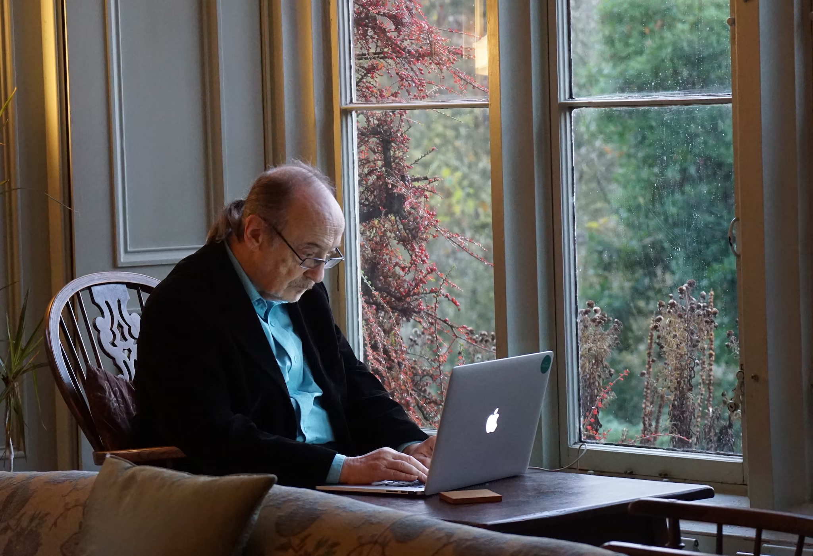

Indsatsforslag for Digital inklusion
Flere borgere skal få glæde af de digitale muligheder i Region Sjælland

Slide 2

Indhold
Status på digital inklusion
Indsatsforslag for digital inklusion
Bruttoliste for mulige konsulenthuse

Slide 3
STATUS
Udrulning af bredbånd
Adresserne i Region Sjælland har i højt omfang adgang til bredbånd. Bl.a. som følge af en store kommerciel udrulning de seneste år.
Teleforligskredsens nationale målsætning for 2025
100 % af adresser med adgang til 100/30 mb/s
→ Status i 2023 for Region Sjælland: 98 %
98% af husstande med adgang til 1000/x mb/s
→ Status i 2023 for Region Sjælland: 95 %
Notes:
Kilde: Tjekditnet.dk

Slide 4
STATUS
Digitale kompetencer
Borgerne i Region Sjælland har i mindre grad erfaring med fundamentale it-færdigheder end andre regioner. Kun borgerne i Region Nordjylland har færre færdigheder.
Tendensen er udtryk for en aldrende og kortuddannet befolkning.
Notes:
Kilde: Danmarks Statistik: IT-anvendelse i befolkningen

Slide 5
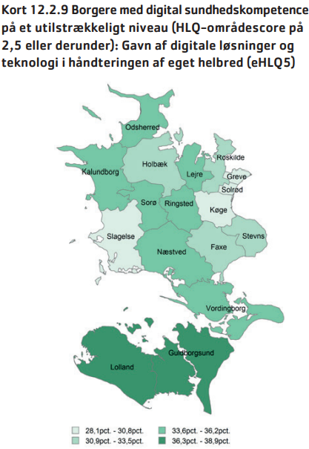
STATUS
Digitale sundhedskompetencer
Ca. 30% af borgerne i Region Sjælland har utilstrækkelige digitale sundhedskompetencer.
Befolkningen i landkommunerne har færrest digitale sundhedskompetencer
Tendensen er udtryk for en aldrende og kortuddannet befolkning.
Notes:
Kilde: Region Sjælland: Sundhedsprofilen 2021

Slide 6
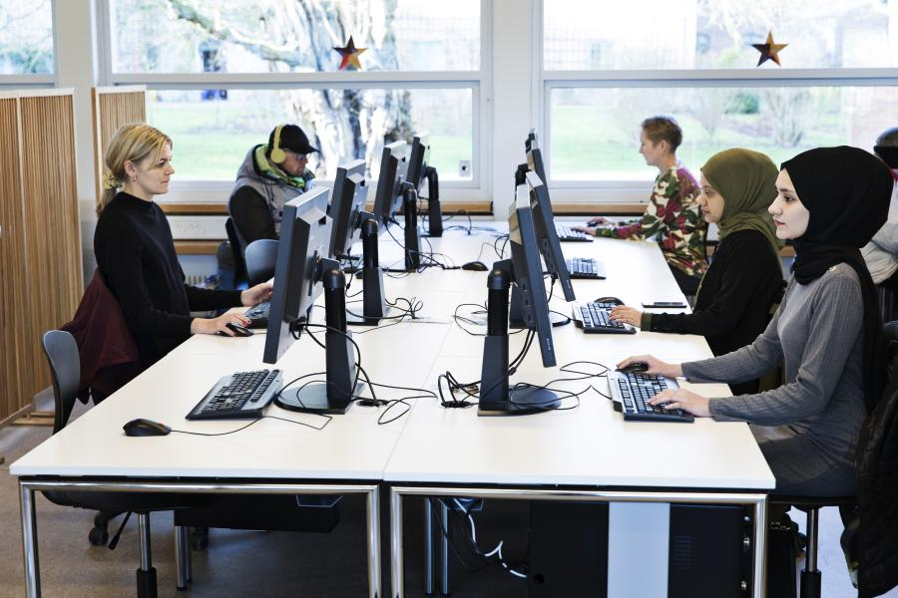
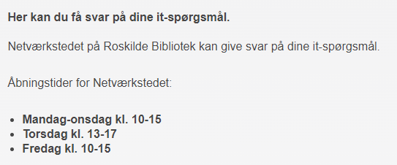
1
Bedre IT-hjælp på bibliotekerne
Med forslaget kan borgere modtage håndholdt vejledning og undervisning i digitale færdigheder.
Bibliotekerne tilbyder en velkendt og geografisk udbredt organisation i de fleste områder i regionen.
Nuværende tilbud er tidsbegrænset og baserer sig ofte på frivillige kræfter.
Digitaliseringsstyrelsen fremhæver Roskilde Bibliotek som erfarne på denne dagsorden.
Mulige partnere: Bibliotekerne, frivilligforeninger, konsulenthus

Slide 7
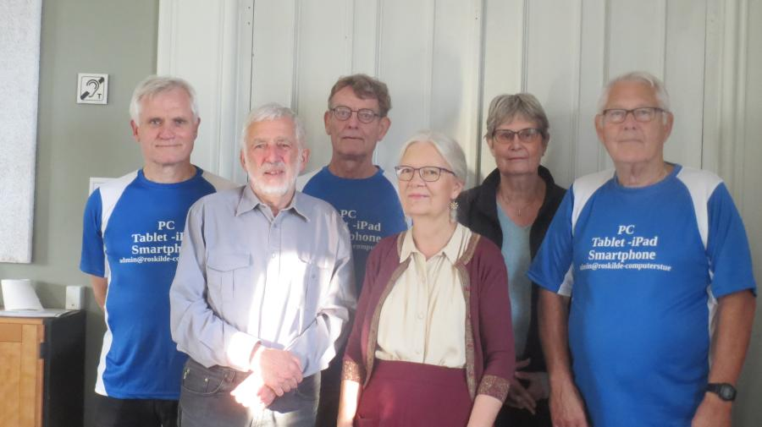
Opbygge et regionalt IT-frivilligkorps
2
Et regionalt IT-frivilligkorps kan løse opgaver hjemme hos borgeren og fra offentlige steder (fx biblioteker, kontorer i ældreboligområder mv).
Et frivilligkorps kan gøres attraktivt at deltage i med kurser, arrangementer og gode vilkår som kørepenge.
Flere organisationer tilbyder allerede forskellig slags IT-hjælp. Men strukturen er ofte decentral og servicen afhængig af foreningsmedlemskab/bopæls kommune.
Mulige partnere: Ældre Sagen, faglige seniorer, Røde Kors, landsforeningen af frivilligforeninger, ældreboligadministratorer, konsulenthus

Slide 8

Understøtte Den Digitale Hotline
3
Den Digitale Hotline er et tværkommunalt samarbejde om at tilbyde en telefonisk hotline og en chatbot til borgere med akutte IT-udfordringer.
Gennem hotlinen er der primært hjælp til de kommunale IT-løsninger og mest alm. offentlige løsninger. Hotlinen vil i fremtiden fokusere på digital inklusion som en strategisk indsats.
Odsherred og Roskilde kommuner i Region Sjælland er medlem af samarbejdet.
En regional indsats kan medvirke til, at flere kommuner får mulighed for at deltage i samarbejdet og dermed tilbyde servicen til deres borgere.

Slide 9

Bruttoliste over mulige konsulenthuse
SUS – Socialt udviklingscenter
CFS – Center for frivilligt socialt arbejde

